Slide 1
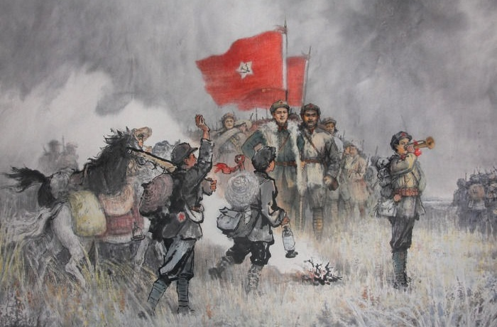
2021中考周年大事复习
阳原县第一中学 李宏东

Slide 2
一、2021年逢“五”周年的重大历史事件
1、1776年
（1）美国《独立宣言》发表245周年 1776年7月4日，大陆会议发表《独立宣言》，宣告北美13个殖民地脱离英国独立，标志着美利坚合众国——美国的诞生，《独立宣言》被誉为“第一个人权宣言”。
2、1836年
（1）英国的宪章运动185周年 1836年，英国发起宪章运动，以《人民宪章》为政治纲领，工人们要求取得普选权，世界历史上无产阶级开始登上历史舞台。

Slide 3
3、1856年
（1）第二次鸦片战争爆发 165周年 1856年10月英法联军对中国发动了第二次鸦片战争，签订了一系列不平等条约，使中国半殖民化的程度加深了。在此期间 英法联军火烧圆明园，沙俄趁火打劫，侵占中国大片领土。
4、1866年
（1）孙中山诞辰155周年 孙中山1866年出生，是中国革命的先行者。
5、1876年
（1）左宗棠率军收复新疆145周年 1876年，左宗棠率清军分三路进军新疆，采取“先北后南，缓进急战”的策略，在各族人民的支持下，打败阿古柏，于1878年收复除伊犁以外的新疆。1884年新疆 建立行省，刘锦棠为第一任巡抚。

Slide 4
6、1916年
（1）凡尔登战役105周年 1916年，德法之间进行的凡尔登战役中，造成双方七十多万人的伤亡，被称为“凡尔登绞肉机”
7、1926年
（1）北伐战争95周年 1926年7月，国民革命军开始北伐，蒋介石任总司令。湖南湖北是主战场；

Slide 5
8、1936年
（1）红军长征胜利结束85周年 1936年10月，红军三大主力在甘肃会宁会师，两万五千里长征胜利结束，粉碎了国民党反动派消灭红军的企图，保存了党和红军的基干力量，使中国革命转危为安。
（2）西安事变85周年 1936年12月12日，张学良和杨虎城扣押蒋介石，最后蒋介石被迫接受“停止内战，联共抗日”的主张，西安事变得到和平解决，十年内战基本结束，抗日民族统一战线初步形成。
（3）苏联新宪法颁布85周年 1936年，苏联通过新宪法，宣布苏联是“工农社会主义国家”，新宪法的制定，标志着苏联高度集中的经济政治体制形成。这一体制被称为“苏联模式”。

Slide 6
9、1946年
（1）国共全面内战爆发75周年 1946年6月，国民党军队进攻中原解放区，全面内战爆发
10、1956年
（1）三大改造完成65周年 1956年底，国家基本完成了对农业、手工业和资本主义工商业的社会主义改造，实现了把生产资料私有制转变为社会主义公有制的任务。我国初步建立起社会主义的基本制度，从此，进入社会主义初级阶段。
（2）苏伊士运河收归国有65周年 1956年，埃及宣布将苏伊士运河收归国有，由此引发了第二次中东战争（又称苏伊士运河战争）。

Slide 7
11、1966年
（1）文革开始55周年 1966年五一六通知的发表，文化大革命爆发，这场动乱严重践踏了社会主义民主与法制，阻碍了中国社会经济的发展与进步。
（2）中国战略导弹部队成立55周年 1966年，中国开始组建战略导弹部队(第二炮兵)，主要担任核反击任务。
12、1976年
（1）文革结束45周年 1976年10月，华国锋、叶剑英一举粉碎了江青反革命集团，“文化大革命”结束。

Slide 8
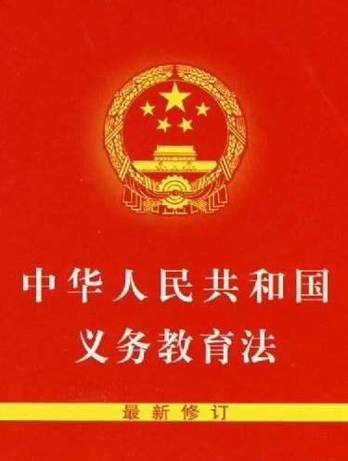
12、1986年
（1）“863”计划实施35周年 1986年3月，四位老科学家联合向中共中央建议发展高科技，经邓小平批示，形成了《“863”计划纲要》。
(2)《义务教育法》、《民法通则》
颁布35周年 1986年颁布，推动了
中国的民主法制建设。

Slide 9
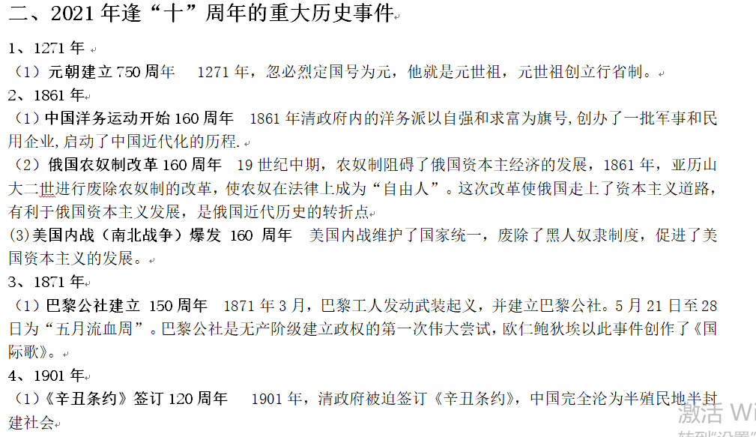

Slide 10
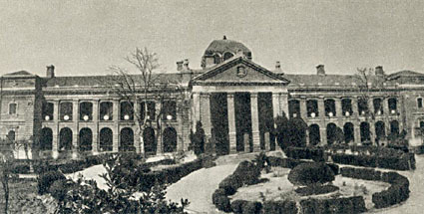
5、1911年
辛亥革命110周年 。 1911年10月10日，革命党人在湖北武昌发动起义，揭开了辛亥革命的序幕。辛亥革命推翻了清朝的统治，结束了我国两千多年的封建帝制，使民主共和观念深入人心。

Slide 11
6、1921年
（1）新经济政策实行100周年 1921年春，在列宁的领导下，苏俄开始实施新经济政策，允许多种经济并存，大力发展商品经济，促进了国民经济迅速恢复和发展。
（2）中国共产党成立100周年 1921年7月，中共一大在上海召开，会议通过党的纲领，确定党的奋斗目标、中心任务、选举新的领导机构中央局，选举陈独秀为中央局书记。中国共产党的诞生，是中国历史上开天辟地的大事，自从有了中国共产党，中国革命的面貌就焕然一新了。
(3)华盛顿会议召开100周年 1921年11月九国代表参加的华盛顿会议召开。通过的《九国公约》名义上尊重中国的的独立和领土主权的完整，但核心内容是确立在华“门户开放”、“机会均等”，它打破了日本对中国的独占，使中国回复到几个帝国主义国家共同支配的局面。华盛顿会议建立了帝国主义在远东、太平洋地区的统治秩序——华盛顿体系。

Slide 12
7、1931年
（1）九一八事变90周年 1931年9月18日，九一八事变爆发，日军借口柳条湖事件进攻中国东北军驻地北大营，炮轰沈阳城。由于国民政府的不抵抗政策，使日本迅速占领东北三省。九一八事变成为中国人民抗日战争的起点，揭开了世界反法西斯战争的序幕。
8、1941年
（1）苏德战争爆发80周年 1941年6月，苏德战争爆发，二战规模扩大。莫斯科保卫战，打破了德军不可战胜的神话
（2）珍珠港事件80周年 1941年12月7日，日本偷袭太平洋美军基地珍珠港，太平洋战争爆发，第二次世界大战的规模进一步扩大，达到最大规模

Slide 13
9、1951年
（1）西藏和平解放70周年 1951年，西藏地方政府与中央人民政府谈判，双方达成和平解放西藏的协议，西藏获得和平解放。至此，祖国大陆获得统一，各族人民实现了大团结。
10、1971年
（1）粉碎林彪反革命集团 50周年 1971年9月13日，林彪等人乘飞机仓皇出逃，在蒙古温都尔汗机毁人亡，林彪反革命集团被粉碎。（九一三事件）。
（2）中国恢复在联合国合法席位50周年 1971年10月25日，第26届联合国大会上通过了提案，恢复了中华人民共和国在联合国的合法权利，这是中国外交的重大胜利，有利于中国在国际事务中发挥更大的作用

Slide 14
11、1991年
（1）苏联解体30周年 1991年底，苏联解体，冷战结束，美苏两极格局结束，暂时形成了“一超多强”的局面，世界政治格局正朝着多极化方向发展，但是一个新的相对稳定的世界格局还没有定型。
12、2001年
（1）亚太经合组织（APEC）第九次领导人非正式会议召开20周年，会议举办地上海。
（2）中国加入世界贸易组织（WTO）20周年 中国加入世界贸易组织，促进了改革开放

